Slide 1
「エース」と「ローテーション」
BPStudy#103 Baseball Play Study 2016 プロ野球シーズン開幕直前スペシャル
渡邉太一@taichiw0424

Slide 2
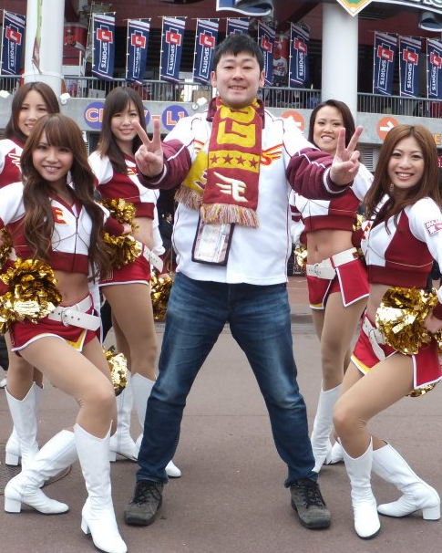


自己紹介
渡邉太一 (@taichiw0424)
鷲ファン12年目 （2005年～ ）
仕事： （ファン歴＞社歴）

Slide 3
1年ぶり2度目の出場
Baseball Play Study 2015年春に続いて2度目
昨年は… ポジション、打順の「距離」について。
レフトは、センター・ライトより ファーストが「近い」
7番はどの打順にも「近い」万能打順
大谷翔平は異常
http://www.slideshare.net/TaichiWatanabe/bp-46218147

Slide 4
今年のテーマ
昨年は野手の采配について見たので、 今年は投手の采配について何かしたい！
「先発ローテーション」

Slide 5
先発ローテーション
打順に比べるといまいち見えない
カードの先頭はいいピッチャー
「表カード」「裏カード」
サンデー兆治
ナックルボーラ―の後ろに本格派
実際どうなの？？

Slide 6
アプローチ
現在のNPBは中6日、 同じ曜日に投げるのが基本（だと思う）
各チームの「エース」が何曜日に投げるか 調べてみよう！

Slide 7
先に結論
金＝土 ＞ 火 ＞日＝水 ＞＞ 木 ＞＞ 月
金曜か土曜日に野球を見に行くと 「エース」がみられる可能性が高い！

Slide 8
なぜその結論に至ったか…
…の前に。
そもそも「エース」とは？

Slide 9
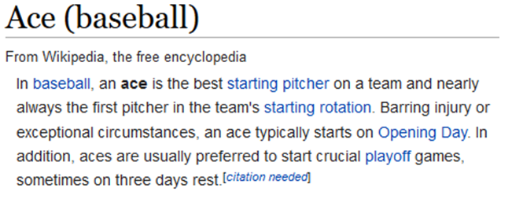
エースとは？
チーム内で 「最も良い」 先発投手
先発ローテーション 「一番手」
普通は開幕投手
本発表における「エース」の定義
・開幕戦の時点では開幕投手が「エース」
・以降は、 チーム内で最も先発勝利数が多い投手が「エース」
・勝利数が同数の場合は、 先にその勝利数に達したほうが「エース」

Slide 10
2015年 各チーム 「エース」の変遷
詳細は別エクセル
E：春の珍事 レイおじさん4勝0敗
H/G/Bs：開幕5番手・6番手が…
L：開幕ローテ外投手が…
F：唯一の年間エース with ゆるローテ

Slide 11
エースはいつ投げるのか
 | 日 | 月 | 火 | 水 | 木 | 金 | 土
E | 0 | 1 | 7 | 0 | 1 | 6 | 6
H | 4 | 0 | 3 | 4 | 1 | 0 | 9
S | 1 | 0 | 1 | 3 | 3 | 8 | 5
C | 0 | 0 | 2 | 1 | 0 | 8 | 9
F | 4 | 0 | 3 | 3 | 3 | 4 | 4
G | 11 | 0 | 3 | 1 | 3 | 4 | 0
T | 6 | 2 | 7 | 1 | 2 | 5 | 3
D | 2 | 1 | 3 | 5 | 7 | 5 | 2
DB | 1 | 2 | 6 | 2 | 2 | 1 | 1
M | 1 | 0 | 8 | 1 | 1 | 8 | 5
L | 3 | 1 | 0 | 8 | 0 | 4 | 7
Bs | 0 | 0 | 1 | 7 | 4 | 4 | 4
 | 33 | 7 | 44 | 36 | 27 | 57 | 55
金＝土 ＞ 火 ＞ 水＝日 ＞＞ 木 ＞＞ 月

Slide 12
割と本当っぽいこと
いい投手はカードの先頭（or 土曜日）
表ローテと裏ローテがある

Slide 13
「2番手エース」
 | 日 | 月 | 火 | 水 | 木 | 金 | 土
E | 9 | 3 | 5 | 0 | 0 | 3 | 3
H | 4 | 2 | 6 | 2 | 1 | 1 | 5
S | 4 | 0 | 8 | 5 | 3 | 2 | 0
C | 7 | 2 | 3 | 3 | 3 | 5 | 7
F | 1 | 0 | 3 | 3 | 1 | 10 | 6
G | 4 | 1 | 7 | 5 | 4 | 2 | 2
T | 2 | 1 | 2 | 10 | 0 | 2 | 6
D | 6 | 0 | 0 | 0 | 1 | 5 | 4
DB | 0 | 0 | 0 | 1 | 0 | 2 | 11
M | 3 | 3 | 5 | 8 | 0 | 3 | 1
L | 1 | 1 | 1 | 0 | 0 | 13 | 8
Bs | 1 | 0 | 5 | 6 | 0 | 4 | 0
 | 42 | 13 | 45 | 43 | 13 | 52 | 53

Slide 14
エースの変遷まとめ
 |  | ずっとO1が エース | O1に 戻った | 違う人が エース
E | O1->O2->O1 |  | ○
H | O1->O2->O4->O2->O5->O2->O5 |  |  | ○
S | O1->O4->O1->O2->O1->O2 |  |  | ○
C | O1->O2->O3->O2->O3->O1 |  | ○
F | O1 | ○
G | O1->O3->O1->O6 |  |  | ○
T | O1->O3->O4->O2->O3 |  |  | ○
D | O1->O5->O4 |  |  | ○
DB | O1->O2->O5->O3->O1 |  | ○
M | O1->O3->O1->O3->O4->O1 |  | ○
L | O1->O3->O2->M1 |  |  | ○
Bs | O1->O5->O1->O6 |  |  | ○

Slide 15
2016年開幕投手！＝開幕戦時エース
E：則本 – H：摂津
L：菊池– Bs：金子
M：涌井– F：大谷
G：菅野– S：小川
T：メッセンジャー– D：大野？
C：ジョンソン– DB：山口井納

Slide 16
順位予想・パ
ホークス
ファイターズ
イーグルス
バファローズ
ライオンズ
マリーンズ

Slide 17
順位予想・セ
ジャイアンツ
スワローズ
ドラゴンズ
タイガース
カープ
ベイスターズ

Slide 18
おまけ （少しだけITっぽい話）
Jshellを解析に使ってみた
Java9から導入されるREPL（簡易実行環境）
https://github.com/taichiw/baseball/blob/master/201603pitcher/makecalendar.java

